Slide 1
WITAJ WIOSNO
Autor: Kacper Sieczkowski

Slide 2
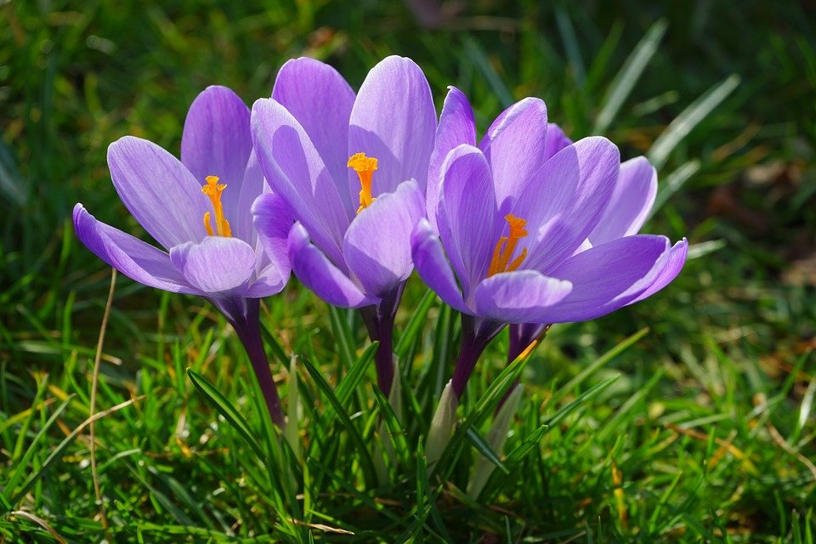
Wiosenne kwiaty: Krokusy

Slide 3
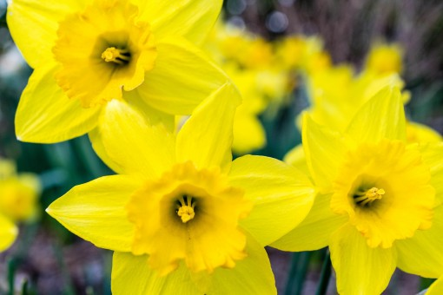
Narcyz

Slide 4
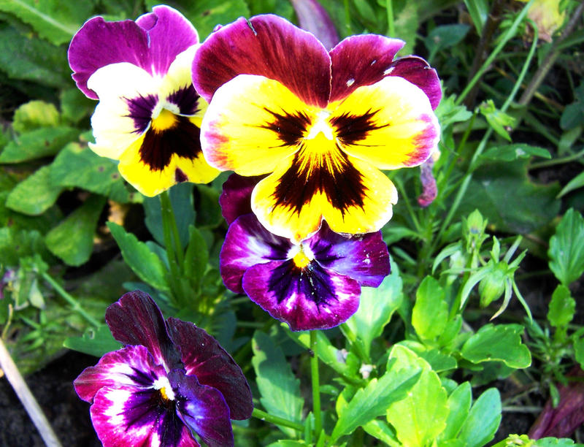
Bratek

Slide 5
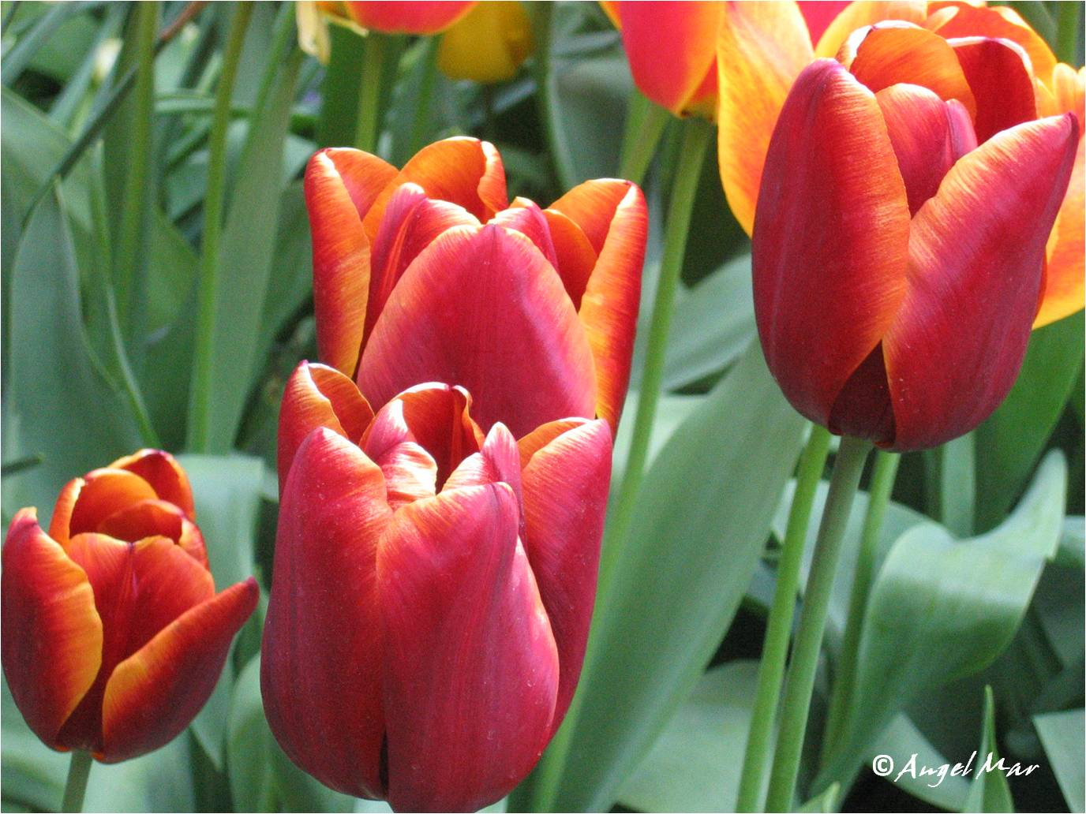
Tulipan

Slide 6
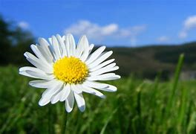
stokrotka

Slide 7
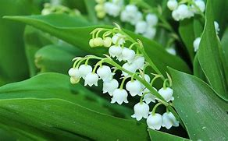
konwalia

Slide 8
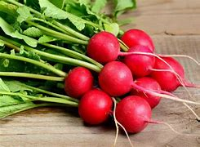
Nowalijki: Rzodkiewka

Slide 9
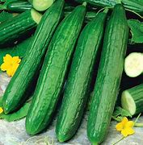
ogórek

Slide 10
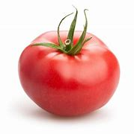
pomidor

Slide 11
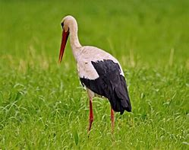
Ptaki przylatujące wiosną: bocian

Slide 12
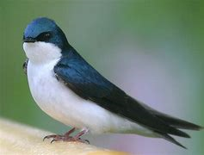
Jaskółka

Slide 13
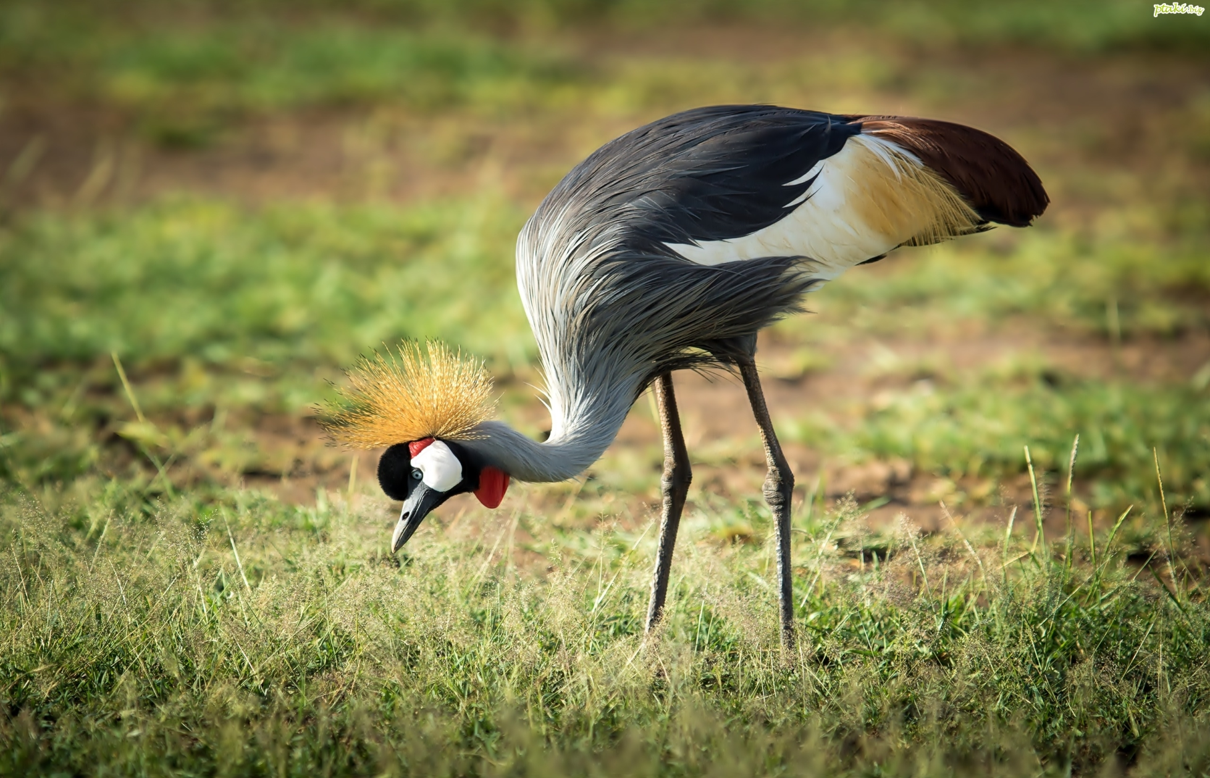
żuraw

Slide 14
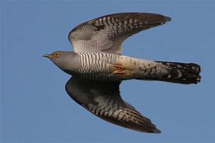
kukułka

